Slide 1
TIẾNG VIỆT 3
Tập 2
Tuần 19
Bài viết 1:
Ôn chữ viết hoa O, Ô, Ơ

Slide 3
Trò chơi: Đố vui
Chữ gì tròn như quả trứng gà?
Quả trứng gà tròn không bị ướt mưa là chữ gì?
Quả trứng gà thêm râu là chữ gì?

Slide 5
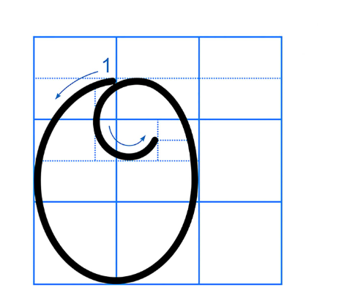
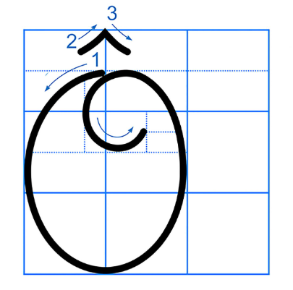
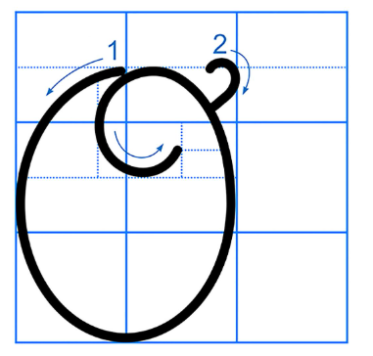

Slide 6
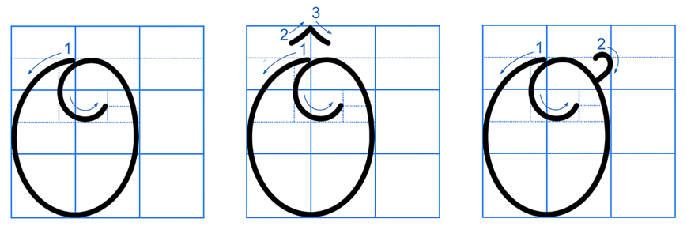
Luyện viết chữ hoa
+ Chữ O có cấu tạo như nào?
+ Chữ Ô, Ơ có gì giống, có gì khác chữ O hoa?
- Nét viết chữ hoa O là nét cong kín, phần cuối nét lượn vào trong bụng chữ.
- Viết thêm dấu mũ (viết nét thẳng xiên ngắn trái nối với nét thẳng xiên ngắn phải trên đầu chữ O) được chữ Ô, hoặc dấu móc bên phải (viết đường cong nhỏ (nét râu) bên phải chữ hoa O) được chữ Ơ.

Slide 7
Luyện viết chữ hoa
Luyện viết trên bảng con
Nhắc lại cách viết chữ hoa O, Ô, Ơ
Cách viết chữ O
Cách viết chữ Ô
Cách viết chữ Ơ

Slide 9
Luyện viết từ, câu ứng dụng
Cửa Ông là một phường thuộc thành phố Cẩm Phả, tỉnh Quảng Ninh.
Nơi đây có đền Cửa Ông thờ Trần Quốc Tảng, một danh tướng đã có công đánh đuổi quân xâm lược Nguyên Mông vào thế kỉ XIII.
Cửa Ông

Slide 10
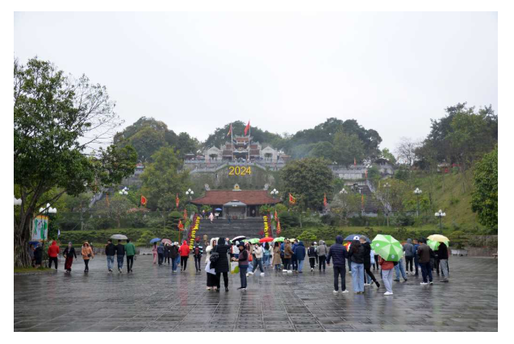

Slide 11
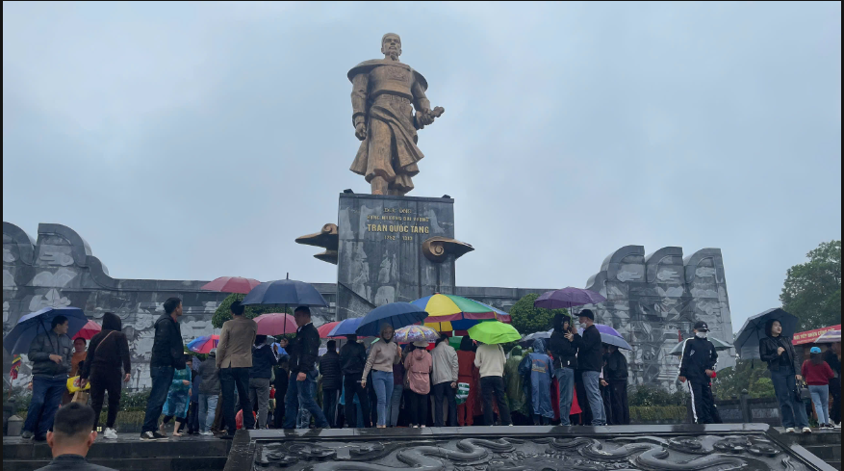

Slide 13
Viết câu ứng dụng
Ơn trời mưa nắng phải thì.
Nơi thì bừa cạn nơi thì cày sâu
Câu tục ngữ có ý nghĩa gì?
Ơn Ơn Ơn
Nơi Nơi Nơi
Ý nghĩa câu tục ngữ:
Nói lên mong muốn của người nông dân, mong thời tiết thuận hòa để cày bừa, trồng trọt.

Slide 14
Luyện viết trong vở Luyện viết 3
Yêu cầu:
Viết các dòng chữ hoa.
Viết tên riêng.
Viết câu ứng dụng.

Slide 16
Ôn tập lại nội dung bài học
Soạn bài:
Trao đổi – Nói về cảnh đẹp non sông
Luyện viết tên riêng

Slide 17
Notes:
https://www.youtube.com/@hoc1biet10

